Slide 1
CONOSCERE PER PREVENIRE
Bullismo e Cyberbullismo:
le caratteristiche del fenomeno
Alunno : Esposito Gaetano
Classe °2 sez.L

Slide 2
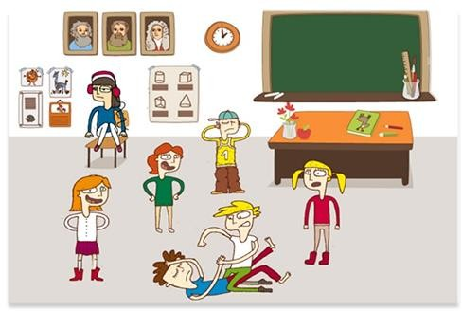
BULLISMO
La definizione
Il bullismo è un atto aggressivo condotto da un individuo o da un gruppo ripetutamente e nel tempo contro
una vittima che non riesce a difendersi
(Olweus 2017)

Slide 3
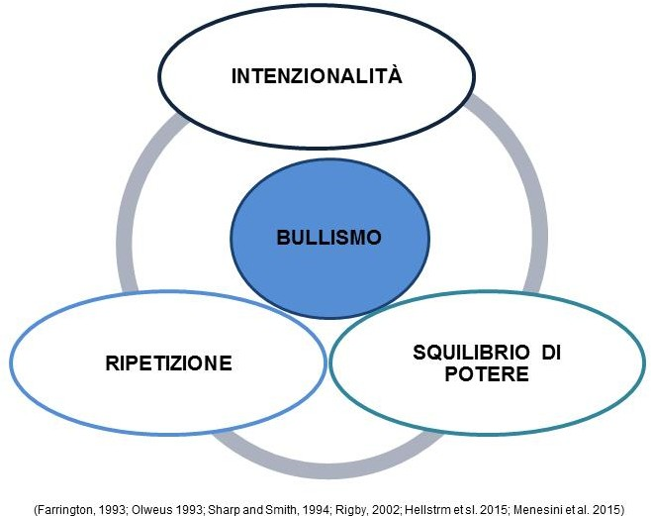
BULLISMO
Le caratteristiche

Slide 4
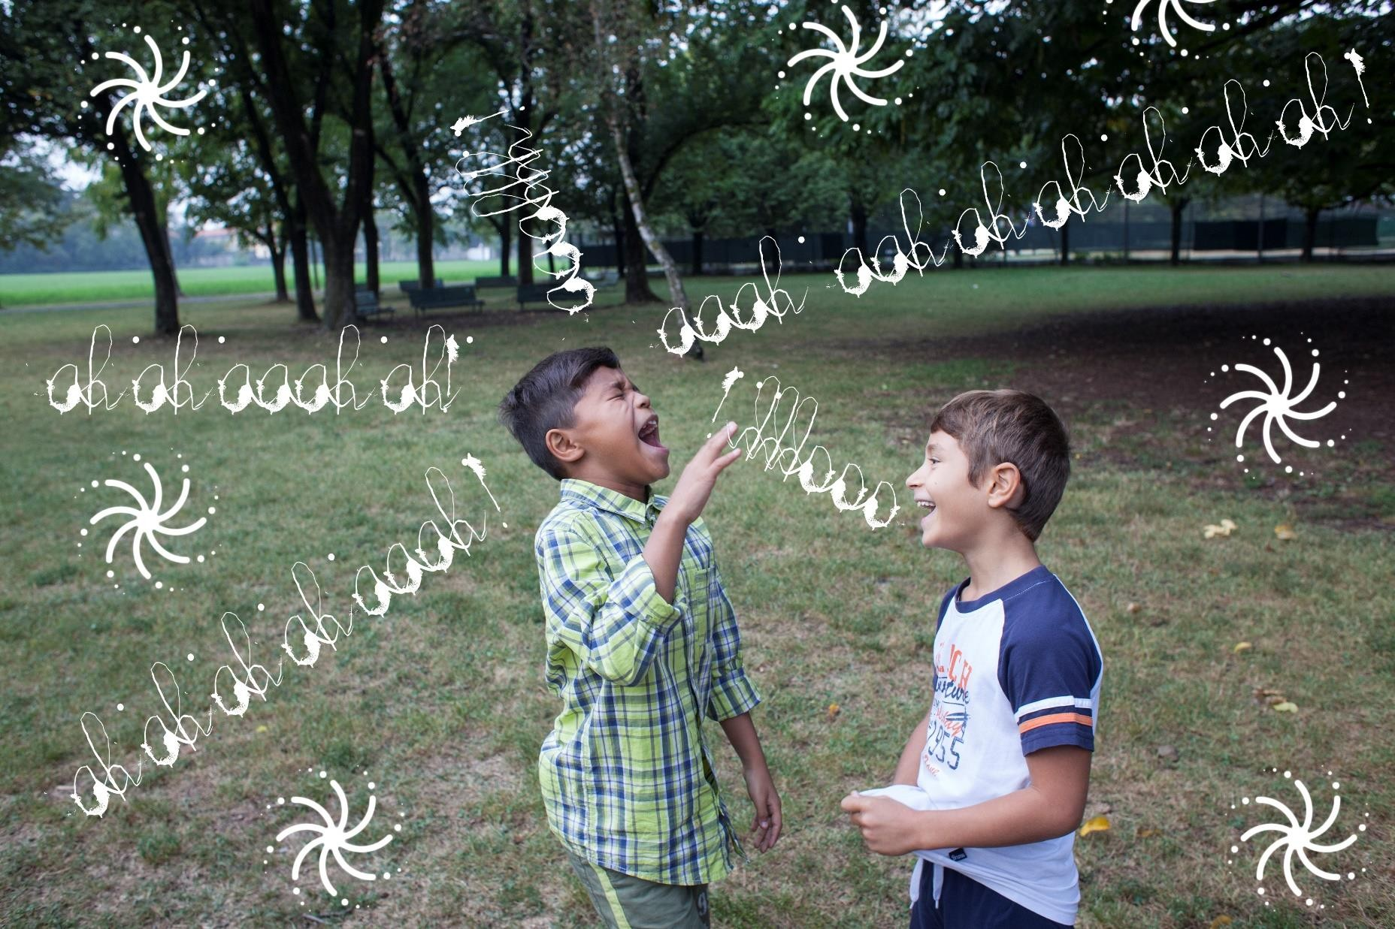
BULLISMO - Le caratteristiche

Slide 5
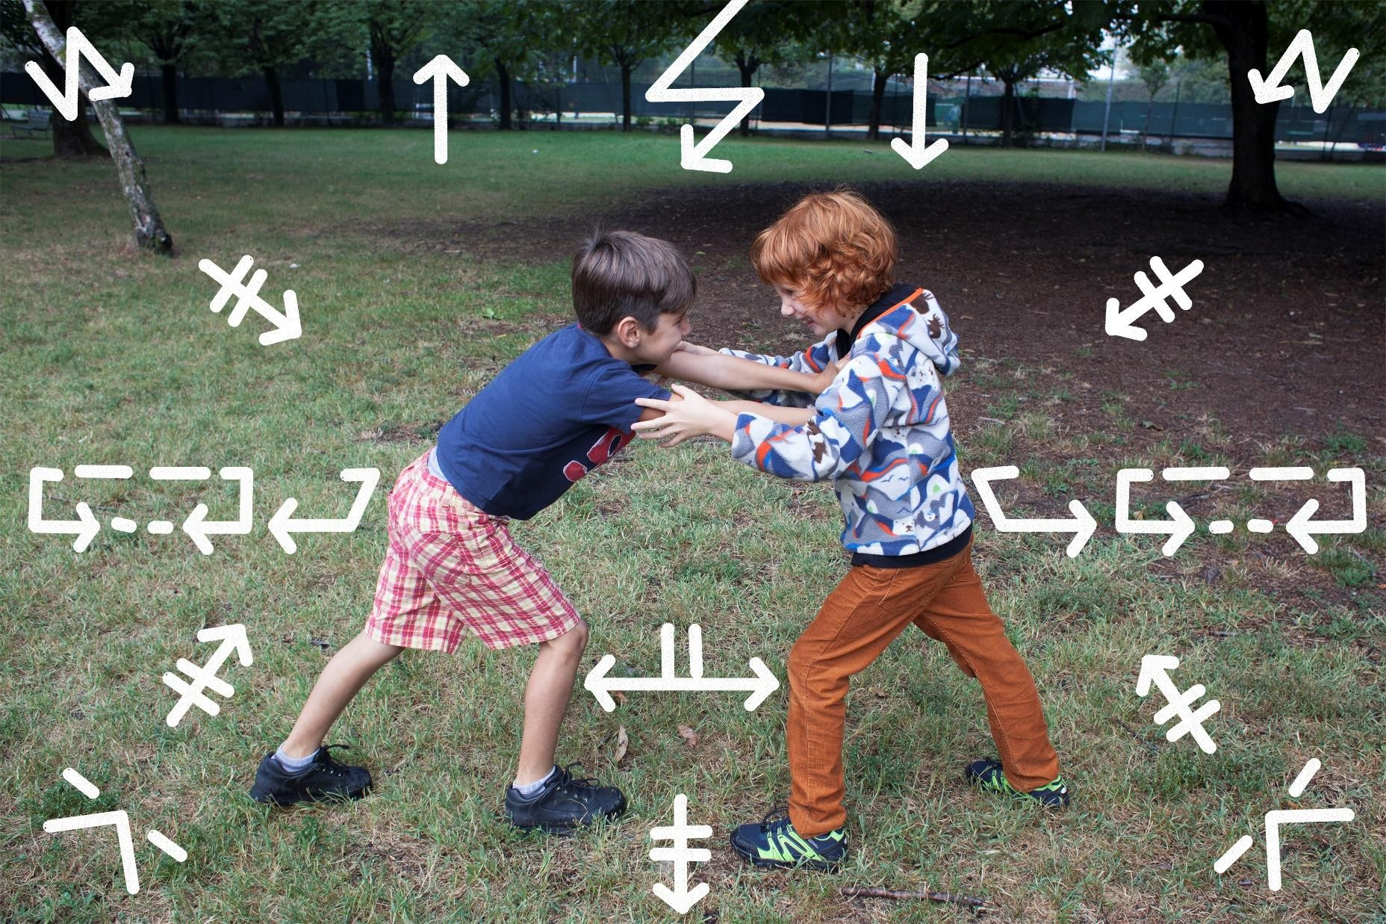
BULLISMO - Le caratteristiche

Slide 6
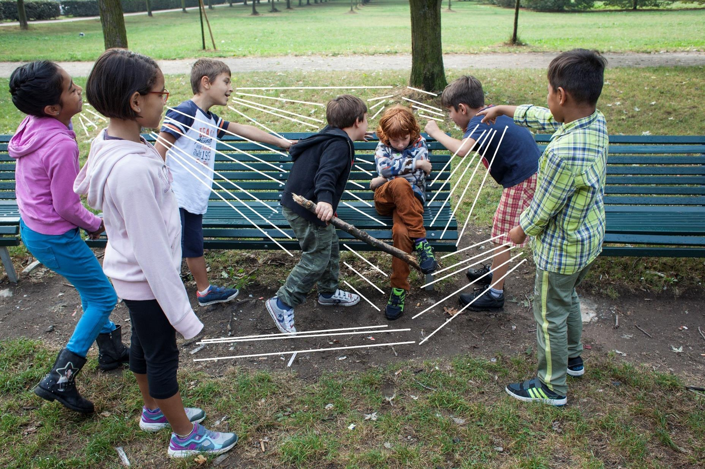
BULLISMO - Le caratteristiche

Slide 7
BULLISMO – I ruoli
Il bullismo si sviluppa in un gruppo di pari
in cui ogni membro gioca uno specifico ruolo
(Salmivalli, Voeten, & Poskiparta2011; Kärnä, Salmivalli, Poskiparta, & Voeten, 2008)

Slide 8
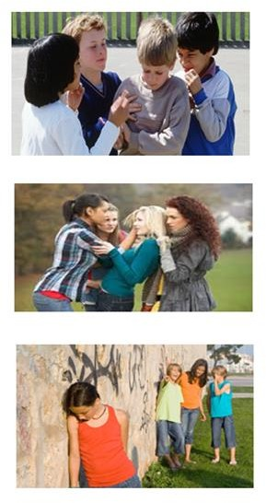
BULLISMO - Le tipologie
FISICO: calci, pugni, strattoni, calci, furto, danneggiamento
degli oggetti personali della vittima.
VERBALE: offese, minacce, soprannomi denigratori e prese
in giro.
INDIRETTO: esclusione sociale, pettegolezzi, diffusione di calunnie, mettere in giro cattive voci.
Menesini, Nocentini, Plladino, 2015

Slide 9
SCHERZO, LITIGIO, BULLISMO, REATO
Lo scherzo è un evento divertente, che non ha l’intenzione di ferire e ammette
reciprocità.
Il litigio è un dissidio occasionale che nasce intorno ad una incomprensione, ad una differenza, ad una competizione – ad esempio, amorosa – ma non è ripetuto nel tempo. Due persone possono litigare anche molto aspramente senza per questo rivolgersi delle prepotenze, e poi chiarirsi e tornare a rapportarsi in modo sereno.
Il bullismo è una relazione fatta di prepotenze ripetute, sempre tra le stesse persone, in una situazione di squilibrio di forze, dove chi ha il potere lo utilizza volutamente per ferire il più debole.
Un comportamento configura un reato se infrange una norma giuridica. Questo
può accadere con atti di bullismo ma anche con azioni all’interno di semplici litigi.
Alessandro Chiarelli, coordinatore dell’Ufficio Minori della Questura di Ferrara - Polizia di Stato.

Slide 10
SCHERZO, LITIGIO, BULLISMO, REATO
I casi sotto sembrano avvenire senza intenzione di ferire né disparità di forze, e sono
semplici scherzi…
ESEMPI:
Matteo è amico di Francesco e spesso si prendono in giro
Nicola ha nscosto l’astuccio di Gianni, alla fine dell’ora glielo ha restituito

Slide 11
SCHERZO, LITIGIO, BULLISMO, REATO
I litigi, i conflitti, sono all’ordine del giorno. Certo sono qualcosa di più degli scherzi perché denotano una difficoltà ad intendersi, e qualche volta una non volontà, che possono mettere a disagio le persone, soprattutto quando riguardano relazioni importanti. Le situazioni indicate sotto sono litigi o perché non vi è notizia di una ripetizione dell’azione nel tempo, o perché non è possibile individuare una vittima in un quadro di squilibrio di forze. Con quelle caratteristiche avremmo potuto parlare di bullismo…
ESEMPI:
Siccome Sara e Anna non vogliono giocare con lei, Lisa ha scarabocchiato i loro
disegni.
Marzia ha chiesto alla compagna di banco di passarle il compito in classe di matematica. La compagna si è rifiutata e Marzia è molto arrabbiata con lei perché ha preso 4.

Slide 12
SCHERZO, LITIGIO, BULLISMO, REATO
Le situazioni sotto sono casi di bullismo e possono essere molto dolorose per chi le vive…
ESEMPI:
Marco è il più bravo della classe. Prende regolarmente in giro Mattia perché studia poco e rischia la bocciatura.
In classe nessuno va bene a scuola, solo Monica che viene presa in giro e isolata dai
compagni perché le dicono che è una secchiona e fa la “lecchina” coi professori.
Sara dice in giro che Marta puzza e che nessuno deve esserle amica.
Un alunno tutti i giorni ottiene 3 euro da un compagno dietro la minaccia di botte.

Slide 13
SCHERZO, LITIGIO, BULLISMO, REATO
I reati non sono categorie nette, definite, giuridicamente inattaccabili. Per quanto siano indicati dalla normativa richiedono, per essere riconosciuti, informazioni sullo svolgimento dell’azione, le intenzioni dell’attore... che qui possono essere soltanto ipotizzati.
ESEMPI:
Quando Omar litiga con qualcuno non è capace di spiegarsi a parole, passa subito alle mani.
Un alunno offende pesantemente un suo compagno davanti a tutti.
Il caso n. 1, in cui Omar “si spiega con le mani”, può configurare un reato di percosse [Art. 581 Codice Penale] o di lesioni [Art. 582 Codice Penale], a seconda della gravità del danno.
Il secondo è un reato di ingiurie, Art. 594 C.P., procedibili a querela di parte, ovvero su iniziativa della
persona offesa.

Slide 14
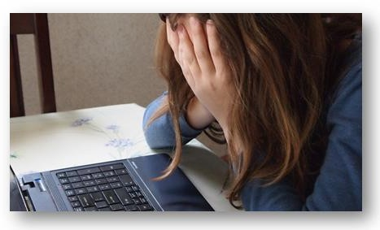
CYBERBULLISMO
La definizione
Il cyberbullismo è definito come un’azione aggressiva intenzionale, agita da un individuo o da un gruppo di persone, utilizzando mezzi elettronici, nei confronti di una persona
che non può difendersi
(Smith et. 2008)

Slide 15
CYBERBULLISMO
La definizione
Il cyberbullismo presenta elementi di continuità rispetto al bullismo tradizionale, ma mostra altrettanti elementi di novità che caratterizzano in maniera specifica il fenomeno perché derivano propriamente dalle modalità interattive mediate dalle nuove tecnologie.

Slide 16
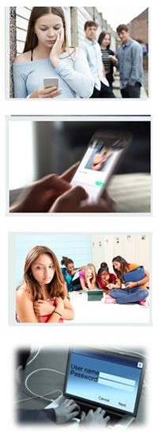
CYBERBULLISMO - Le tipologie
SCRITTO-VERBALE: offese e insulti tramite messaggi di testo, e- mail, pubblicati sui siti, social network o tramite telefono (es. telefonate mute).
VISIVO: diffusione di foto o video che ritraggono situazioni intime,
violente o spiacevoli tramite cellulare, siti web e social network.
ESCLUSIONE: esclusione dalla comunicazione online, dai gruppi.
IMPERSONIFICAZIONE: furto, appropriazione, uso e rivelazione ad altri di informazioni personali come le credenziali d’accesso all’account e-mail, ai social network.
Menesini, Nocentini, Plladino, 2015

Slide 17
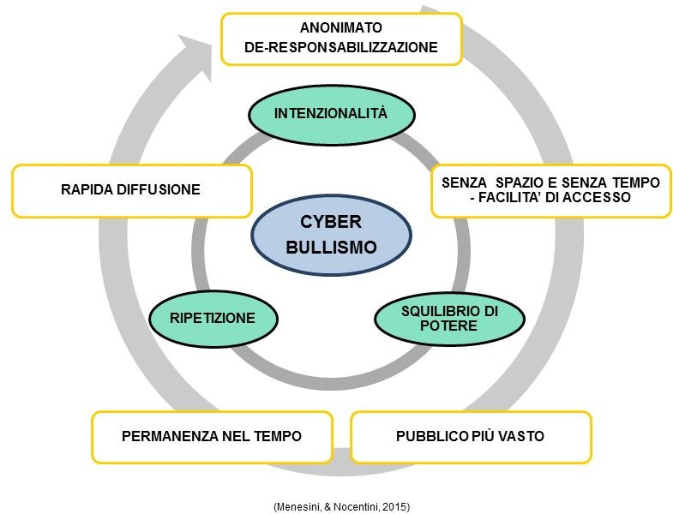
CYBERBULLISMO
Le caratteristiche

Slide 18
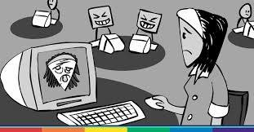
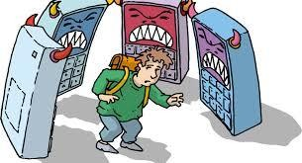
CYBERBULLISMO
Le caratteristiche

Slide 19
In ogni storia di bullismo non c’è mai un vincitore e nemmeno un vinto c’è solo un soggetto debole che se la prende con uno ancora più debole e approfitta dell’incompetenza e dell’analfabetismo emotivo che domina l’ambiente in cui entrambi vivono e si muovono per affermare un potere fittizio, fatto di degrado, umiliazione, solitudine e omertà.
Cit. di Alberto Pelai
Referente per il contrasto del bullismo e del cyberbullismo
Ai sensi dell’art. 4 della Legge 71/2017

